Slide 1
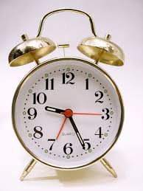
Timers
Basado en eI material del Ing. Marcelo Giura

Slide 2
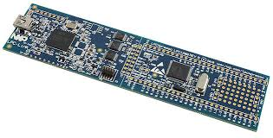
Timers - LPC1769
El LPC1769 tiene cuatro Timers idénticos de propósito general Timer0-1-2-3
32-bit Timer/Counter con preescaler programable de 32-bit.
2 registros de captura
4 registros de match

Slide 3
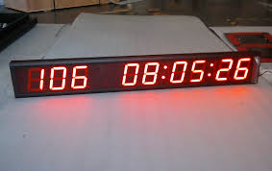
Timers - LPC1769
El Timer/Counter cuenta Ciclos del clock de periféricos (PCLK) o de un clock externo.
Puede opcionalmente generar interrupciones ante ciertos eventos.

Slide 4
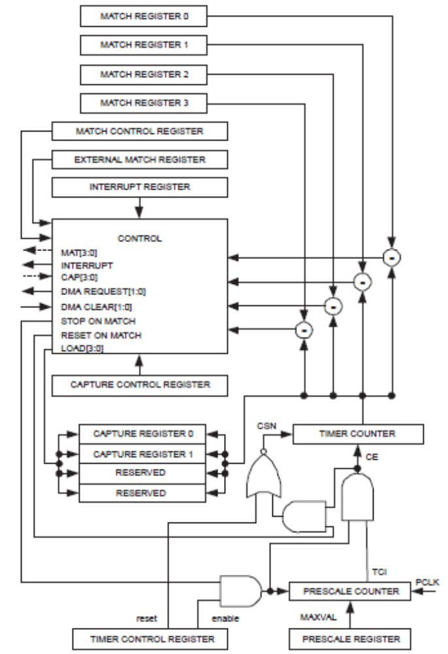
Timers - LPC1769

Slide 5

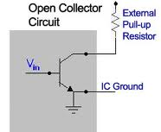
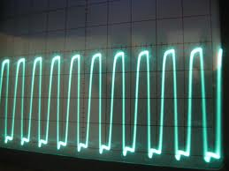
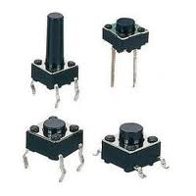
Timers - LPC1769
DMA
Divisor 32 bits
Match 0
Match 32 bits
Match 32 bits
Match 32 bits
Contador 32 bits
Interrupciones
Captura 0
Captura

Slide 6
Timers – LPC1769 - Match
Match 3
Match 2
Interrupciones
Match 1
Divisor 32 bits
Match 0
Contador 32 bits
El timer genera un evento cuando el valor del contador alcanza el valor de uno de los registros de Match

Slide 7
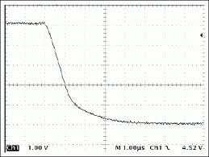
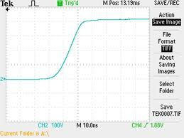
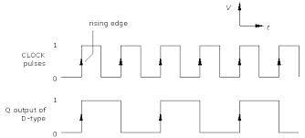
Timers – LPC1769 - Match
Match 3
Match 2
Match 1
Match 0
Ante un evento de match el timer puede accionar sobre una salida.

Slide 8
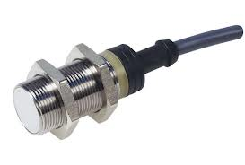
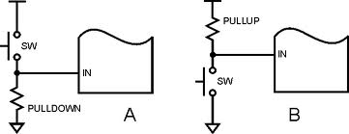
Timers – LPC1769 - Captura
Captura 0
Interrupciones
Divisor 32 bits
Contador 32 bits
Captura 1
• 2 canales de captura, que sacan una foto del timer ante una transición de una entrada. Puede generar, en forma opcional, una interrupción.

Slide 9
Timers - Contador
DMA
Divisor 32 bits
Match 0
Match 32 bits
Match 32 bits
Match 32 bits
Contador 32 bits
Interrupciones
Captura 0
Captura
El timer puede recibir señal de reloj de un pin y convertirse en contador de pulsos presentes en ese pin

Slide 10
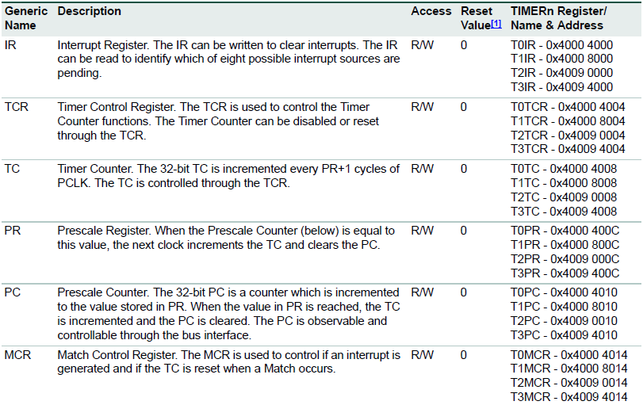
TIMERS - Registros

Slide 11
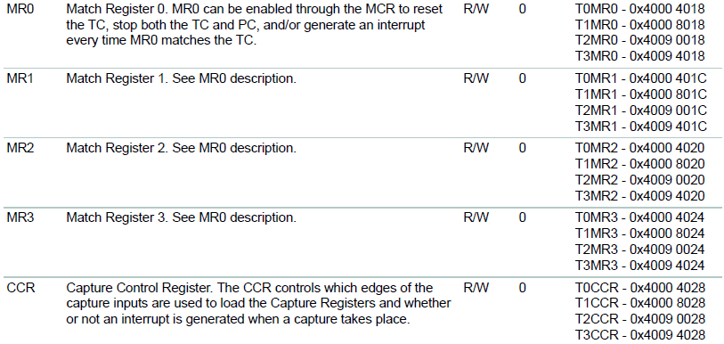
TIMERS - Registros

Slide 12
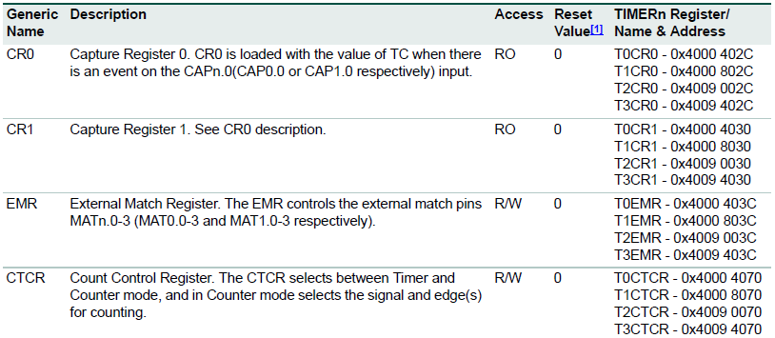
TIMERS - Registros

Slide 13
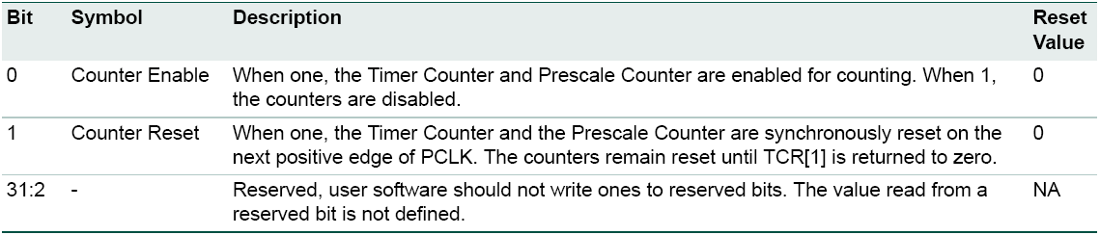
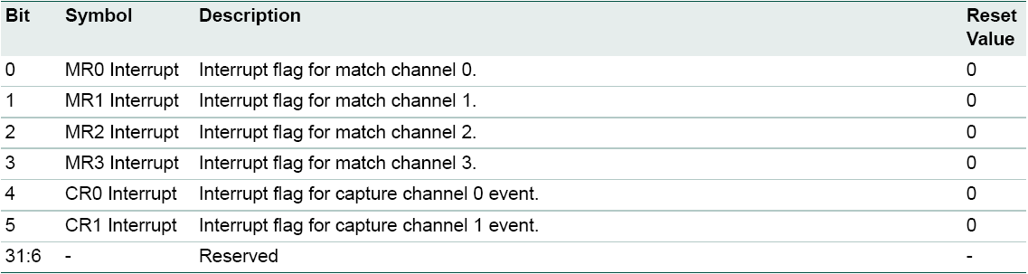
TIMERS Registros TCR y IR
El registro TCR habilita y resetea el temporizador.
El registro IR indica los estados de las interrupciones

Slide 14
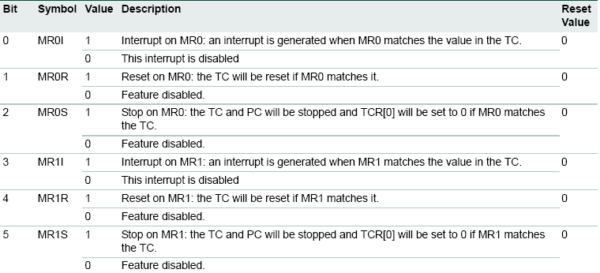
TIMERS Registro MCR
El registro MCR habilita una interrupción, reset y stop del timer por cada uno de los MATCH’s

Slide 15
Timers – Configuración básica
Alimentación: registro PCONP, set bits PCTIM0/1/2/3.
Nota: en reset, Timer0/1 habilitados (PCTIM0/1 = 1), y Timer2/3 deshabilitados (PCTIM2/3 = 0).
2. Clock: en el registro PCLKSEL0, elegir PCLK_TIMER0/1; en el registro PCLKSEL1, elegir PCLK_TIMER2/3.
3. Pines: Elegir los pines mediante los registros PINSEL. Elegir el modo de los pines mediante los registros PINMODE.
4. Interrupciones: Ver registros T0/1/2/3MCR y T0/1/2/3CCR para eventos de captura y match. Las interrupciones se activan en el NVIC usando los registros apropiados.
5. DMA: Se pueden usar hasta dos condiciones de match para generar pedidos de DMA temporizados.

Slide 16
Configuración básica - PCONP
Power Control for Peripherals register (PCONP - 0x400F C0C4)
  El registro PCONP permite apagar los periféricos que no se usan para ahorrar energía. Esto se cumple cortando el clock a los periféricos deseados.
  Solo unos pocos periféricos no pueden ser apagados (Watchdog timer, Pin Connect y System Control).
  Cada bit en PCONP controla un periférico. Si el bit correspondiente es 1 el periférico está habilitado.
  Algunos periféricos consumen energía más allá de si tienen clock habilitado o no. En este caso, el ADC por ejemplo, tiene lógica adicional para ahorrar energía.

Slide 17
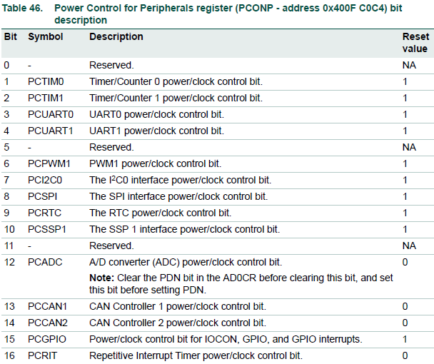
Configuración básica - PCONP

Slide 18

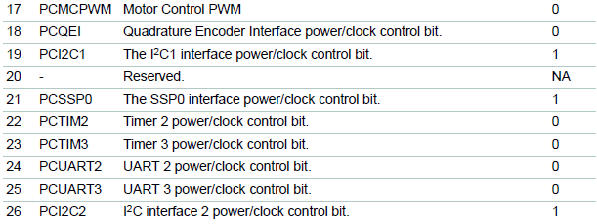
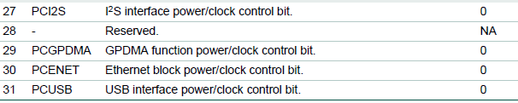
Configuración básica - PCONP
El DAC no tiene bit de control en PCONP. Para habilitarlo su salida debe seleccionarse como función del pin P0.26, configurando PINSEL1

Slide 19
Ejemplo 1
Quiero controlar el tiempo de encendido y el tiempo de apagado de una salida de forma independiente.
¿Cómo uso este timer como temporizador?
¿Cuál modo del timer puedo usar?
  Match
  Captura
  Contador

Slide 20
Configuración match
//--------------------------------------------------------------------------
// fn void InicTimeo0 (void)
//author & date: CATEDRA INFO2- Nov2012
//brief: La función usa dos match para temporizar tiempos de ON y OFF de una
// salida
//param void
//return void
//--------------------------------------------------------------------------
void InicTimer0(void){
PCONP |= 1 << 1; // Habilitar Timer 0
PCLKSEL0 |= 1 << 2; // Clock for timer PCLK = CCLK Selecciono clock
T0MR0 = 10000000; // Configuro el tiempo del match 0
T0MR1 = 100000000; // Configuro el tiempo del match 1
T0MCR = 0x00000019; // Configuro match 0 int y match 1 int y reset timer
T0TCR = 0x00000002; // Apago y reseteo el temporizador
T0TCR = 0x00000001; // Enciendo el temporizador
ISER0 |=(0x01 << 1); // Habilito Interrupcion TIMER0
}

Slide 21
ISR match
//-----------------------------------------------------------------------------
// Rutina de servicio de interrupción del Timer 0
//-----------------------------------------------------------------------------
void TIMER0_IRQHandler (void)
{
if((T0IR & 0x00000001))
{
// Si interrumpio match 0
T0IR |= 0x00000001; // Borro flag del Match 0
SetPIN (LEDXpresso,1); // Pone pin LED del stick en 1
}
if((T0IR & 0x00000002))
{
// Si interrumpio match 1
T0IR |= 0x00000002; // Borro flag del Match 1
SetPIN (LEDXpresso,0); // Pone pin LED del stick en 0
}
}

Slide 22
Configuración Counter
//-----------------------------------------------------------------------------
//-----------------------------------------------------------------------------
// fn void InicTimeo0 (void)
//author & date: CATEDRA INFO2- Nov2012
//param void
//return void
//-----------------------------------------------------------------------------
void InicTimer0(void){
PCONP |= 1 << 1; // Habilitar Timer 0
PCLKSEL0 |= 1 << 2; // Clock for timer PCLK = CCLK Selecciono clock
T0MR0 = 3; // Configuro el tiempo del match 0
T0MR1 = 6; // Configuro el tiempo del match 1
T0MCR = 0x00000019; // Configuro match 0 para interrumpir y match 1 para interrumpir y resetear timer
T0CTCR = 0x00000002; // Contador de pulsos falling edge en P1.26
T0CCR &= ~(0x00000007); // Pone en cero los bits de control del CAP0.0
T0TCR = 0x00000002; // Apago y reseteo el temporizador
T0TCR = 0x00000001; // Enciendo el temporizador
ISER0 |=(0x01 << 1); // Habilito Interrupcion TIMER0
}

Slide 23
Ejemplo Counter
Contamos n pulsos para encender el Led y luego x pulsos apagar el Led.
Los pulsos los generamos con SW13 que es P1.26 y está configurado para ser la entrada de contador CAP0.0.
Usamos dos registros de match de Timer0 para obtener comparar el valor del contador con las cantidades de pulsos deseados en cada caso.
//-----------------------------------------------------------------------------
// Rutina de servicio de interrupción del Timer 0
//-----------------------------------------------------------------------------
void TIMER0_IRQHandler (void)
{
if((T0IR & 0x00000001))
{
// Si interrumpio match 0
T0IR |= 0x00000001; // Borro flag del Match 0
SetPIN (LEDXpresso,1); // Pone pin LED del stick en 1
}
if((T0IR & 0x00000002))
{
// Si interrumpio match 1
T0IR |= 0x00000002; // Borro flag del Match 1
SetPIN (LEDXpresso,0); // Pone pin LED del stick en 0
}
}

